Slide 1
SEM용 표면 이미징을 위한
시료 준비 및 예약 절차 가이드
나노바이오이미징센터

Slide 2
1. SEM 시료 전처리

Slide 3
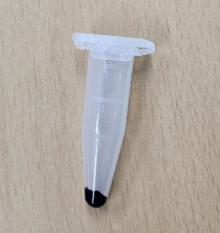
1-1. 시료 준비
Cell, bacteria
1) 액체 혹은 고체배지에서 배양하는 경우
Centrifuge를 이용하여 pellet화 후 1.5ml EP tube 기준 최소 새끼손톱 반절 정도의 양이 필요.
2) Cover-slip(원형)에 부착배양
24 well plate 혹은 12 well plate에 들어갈 수 있는 원형 cover-silp(12 or 18mm) 위에 세포를 부착하여 배양.
← 샘플예시

Slide 4
1-1. 시료 준비
조직, 식물, 곤충 등
1) 앞 뒷면 구분이 없는 경우
시료를 1 X 1 cm이하로 자르되 높이는 얇을 수록 좋음.
2) 앞 뒷면 구분이 있는 경우
시료를 1 X 1 cm이하로 자르되 높이는 얇을 수록 좋으며 앞뒷면이 구분될 수 있게 잘라야 함.
← 시료 절단 예시

Slide 5
1-2. 예약 절차
NICEM | 직접사용/조작대행(←링크)
링크 주소: https://nicem.snu.ac.kr/reservation/use_operation_reservation.php?idx=46&target=operation
SEM시료 전처리는 총 1일(1차고정 제외)이 소요되며, 예약자가 직접 전처리 하여야 함! (대행 없음)
주말사용(토 10:00~15:00)이 가능하나 처음 전처리 하시는 경우에는 권장하지 않음.
이미 예약이 완료되어 예약이 어려운 경우 hwangdy@snu.ac.kr 로 가입한 아이디와 성함, 시료 수, 시료명을 보내주시면 대신 예약 가능.
전처리 프로토콜 및 전처리실 사용 교육을 위해 예약 당일 오전 10:00 까지 201동 211호로 방문.
방문 시 시료는 1차고정이 완료된 상태여야 함.
1차 고정액이 없는 경우, 센터에 미리 방문하여 수령.
방문이 어려운 경우, 퀵이나 방문택배로 수령 가능.
만약 1차 고정액과 유사한 시약을 보유하고 있다면 보유한 시약으로 대체 가능.
1차 고정액: 2% glutaraldehyde + 2% paraformaldehyde in 0.05M sodium cacodylate buffer

Slide 6
1-3. 1차고정 방법
Cell, bacteria
1) Pellet
Centrifuge를 이용하여 pellet화 후에 상등액 제거 → 1차 고정액 1 ml 첨가 → pipetting을 하여 pellet을 풀고 냉장고에서 O/N 진행 → 1차 고정액을 제거하지 않은 상태에서 아이스팩을 동봉 혹은 아이스에 tube를 박아 예약일에 방문
2) Cover-slip(원형)에 부착배양
Well-plate에 있는 용액을 제거한 후 1차 고정액을 cover-slip이 잠길 정도로 첨가 → 냉장고에서 O/N 진행 → 1차 고정액을 제거하지 않은 상태에서 아이스팩을 동봉하여 예약일에 방문

Slide 7
1-3. 1차고정 방법
조직, 식물, 곤충 등
1.5ml tube에 1차 고정액을 1ml 넣고 시료 준비단계와 동일하게 시료를 잘라 tube에 넣음→냉장고에서 O/N 진행 → 1차 고정액을 제거하지 않은 상태에서 아이스팩을 동봉 혹은 아이스에 tube를 박아 예약일에 방문
시료가 가벼운 경우 시료가 둥둥 뜨는 현상이 발생함.
해결 방법(a 혹은 b 선택)
a) 고정액을 받을 때 시료를 눌러주는 소모품을 수령하는 방법
b) Pipet tip을 이용하여 물리적으로 시료를 가라앉게 하는 방법

Slide 8
2. 임계점 건조기(선택)

Slide 9
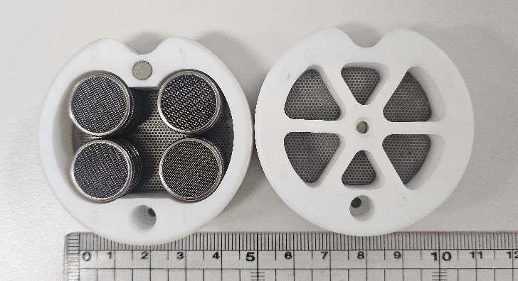
2-1. 예약 절차
NICEM | 직접사용/조작대행
NICEM | 직접사용/조작대행 (←링크)
링크 주소 : https://nicem.snu.ac.kr/reservation/use_operation_reservation.php?idx=112&target=operation
임계점 건조기는 부착세포, 조직, 식물, 곤충과 같이 부피가 큰 시료에 한하여 전처리 후 건조하는 방법으로
pellet형태의 시료는 사용이 불가함(pellet은 HMDS라는 시약을 이용하여 건조)
SEM 시료 전처리 예약일과 동일한 날짜로 예약하되 시간은 3~5시 사이에 예약하여야 함.
시간예약과 상관없이 1회당 30,000원(VAT별도). 1회당 최대 11개까지 건조가능 하며 시료 홀더 사이즈 참고.
예약시간과 상관없이, 기존 예약자가 있다면 장비사용 대기가 발생할 수 있음.

Slide 10
3. 주사전자현미경(SEM)

Slide 11
3-1. 예약 절차
주사전자현미경(SIGMA)
NICEM | 직접사용/조작대행 (링크)
링크 주소: https://nicem.snu.ac.kr/reservation/use_operation_reservation.php?idx=91&target=operation
분석가능요일: 월, 화, 수, 목, 금
> Pellet으로 전처리 한 경우, 전처리 2일 뒤 부터 SEM 관찰 가능
> Pellet 이 외(식물, 조직, glass부착세포)로 전처리 한 경우, 전처리 다음날 부터 SEM 관찰 가능
평균 분석 시료 수: 6개/50분(시료와 조건에 따라 다를 수 있음)
담당자: 박서희 <psh5044@snu.ac.kr>

Slide 12
4. Q & A

Slide 13
자주 문의 해주시는 항목
Q. 전처리 후 백금코팅 및 카본 코팅은 언제 하나요?
A. 코팅은 SEM 촬영 직전에 진행합니다. 코팅방법은 SEM담당자에게 문의하시면 됩니다.
Q. 전처리 후 시료는 보관해 주시나요?
A. 전처리가 완료되면 전처리실 내에 진공데시게이터에 보관하게 됩니다. 시료는 SEM예약일까지 보관가능합니다.
Q. 일부 시약만 실험실에 가져가서 하고 싶은데 가능할까요?
A. 안전상의 이유로 1차 고정액 외에는 모든 시약 반출 금지입니다.
Q. 시료 수가 변경되었는데, 전처리 예약을 취소하고 다시 해야 하나요?
A. 예약을 취소하실 필요는 없고 전처리실 로그북 작성 시, 수정된 시료 수를 기재해 주시면 됩니다.

